Slide 1

Jesaja Teil 7

Slide 2
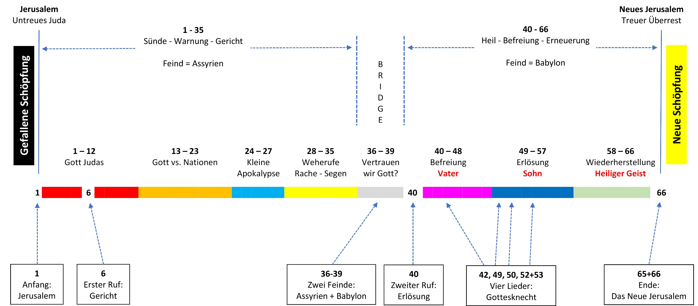

Slide 3
"Zu jener Zeit sandte Merodach-Baladan, der Sohn Baladans,
der König von Babel, einen Brief und Geschenke an Hiskia,
denn er hatte gehört, dass er krank gewesen und wieder zu
Kräften gekommen war. 2 Und Hiskia freute sich über sie
und zeigte ihnen sein Schatzhaus, das Silber und das Gold
und die Spezereien und das kostbare Öl und sein ganzes
Zeughaus, samt allem, was sich in seinen Schatzkammern
vorfand. Es gab nichts in seinem Haus und im ganzen Bereich
seiner Herrschaft, das Hiskia ihnen nicht gezeigt hätte." (Jes 39,1+2)

Slide 4
"Zu jener Zeit wurde Hiskia todkrank. Da betete er zum
HERRN; der redete mit ihm und gab ihm ein Wunderzeichen.
25 Aber Hiskia vergalt die Wohltat nicht, die ihm widerfahren
war, sondern sein Herz überhob sich. Da kam der Zorn über
ihn und über Juda und Jerusalem. 26 Als aber Hiskia sich
darüber demütigte, dass sein Herz sich überhoben hatte,
er und die Einwohner von Jerusalem, kam der Zorn des
HERRN nicht über sie, solange Hiskia lebte." (2Chr 32,24-26)

Slide 5
Gnadenerweise Gottes in unserem Leben sollen nicht zu Übermut,
sondern zu Demut führen!

Slide 6
"Was haben diese Männer gesagt?"
"Woher sind sie zu dir gekommen?"
"Was haben sie in deinem Haus gesehen?"

Slide 7
"Da sprach Jesaja zu Hiskia: Höre das Wort des HERRN der
Heerscharen: 6 Siehe, es kommt die Zeit, da alles, was in deinem
Haus ist und was deine Väter bis zu diesem Tag gesammelt haben,
nach Babel weggebracht werden wird; es wird nichts übrig bleiben!
spricht der HERR. 7 Und von deinen Söhnen, die von dir abstammen
werden, die du zeugen wirst, wird man welche nehmen, und sie
werden Kämmerer sein im Palast des Königs von Babel!" "Da sprach
Hiskia zu Jesaja: Das Wort des HERRN, das du geredet hast, ist gut!
Denn, sprach er, es wird ja doch Friede und Sicherheit sein zu
meinen Lebzeiten!"(39,5-8)

Slide 8
Geistliche Leiterschaft ist …
versöhnt mit der Vergangenheit,
ist besorgt für die Gegenwart und
trifft Vorkehrungen für die Zukunft!

Slide 9
Was Glaube und Vertrauen bewirken kann
"Und es geschah im vierzehnten Jahr des Königs Hiskia, da zog
Sanherib, der König von Assyrien, gegen alle festen Städte Judas
herauf und nahm sie ein. 2 Und der König von Assyrien sandte
den Rabschake mit einer großen Heeresmacht von Lachis nach
Jerusalem gegen den König Hiskia; und der [Rabschake] stellte
sich bei der Wasserleitung des oberen Teiches an der Strasse
des Walkerfeldes auf." (36,1+2)

Slide 10
Was Glaube und Vertrauen bewirken kann
"Und der Rabschake sprach zu ihnen: Sagt doch dem Hiskia:
So spricht der große König, der König von Assyrien: Was ist das
für eine Stütze, auf die du vertraust? 5 Ich erkläre es für leeres
Geschwätz, wenn du sagst, du hättest Rat und Macht zum Krieg!
Auf wen vertraust du denn, dass du dich gegen mich aufgelehnt
hast? 6 Siehe, du vertraust auf jenen geknickten Rohrstab, auf
Ägypten, der jedem, der sich darauf stützt, in die Hand fährt und
sie durchbohrt! So ist der Pharao, der König von Ägypten, für alle,
die auf ihn vertrauen. " (36,4-6)

Slide 11
Was Glaube und Vertrauen bewirken kann
"Wenn du aber zu mir sagen wolltest: »Wir vertrauen auf den
HERRN, unseren Gott« — ist das nicht der, dessen Höhen und
Altäre Hiskia beseitigt hat, indem er zu Juda und Jerusalem sagte:
[Nur] vor diesem Altar sollt ihr anbeten?" (36,7)

Slide 12
Was Glaube und Vertrauen bewirken kann
"Lass dich doch jetzt einmal ein mit meinem Herrn, dem König
von Assyrien: Ich will dir 2000 Pferde geben, wenn du die Reiter
dazu stellen kannst! 9 Wie wolltest du denn einem der geringsten
Statthalter von den Knechten meines Herrn widerstehen? Doch
du vertraust ja auf Ägypten, wegen der Streitwagen und Reiter!"
(36,8+9)

Slide 13
Was Glaube und Vertrauen bewirken kann
"Nun aber — bin ich etwa ohne den Befehl des HERRN gegen
dieses Land heraufgezogen, um es zu verderben? Der HERR
selbst hat zu mir gesprochen: Ziehe hinauf in dieses Land und
verderbe es!" (36,10)

Slide 14
Was Glaube und Vertrauen bewirken kann
"Da sprachen Eljakim, Schebna und Joach zu dem Rabschake:
Rede doch mit deinen Knechten aramäisch, denn wir verstehen
es, und rede nicht judäisch mit uns vor den Ohren des Volkes,
das auf der Mauer ist! " (36,11)

Slide 15
Was Glaube und Vertrauen bewirken kann
"Da antwortete der Rabschake: Hat mich denn mein Herr zu
deinem Herrn oder zu dir gesandt, damit ich diese Worte rede,
und nicht vielmehr zu den Männern, die auf der Mauer sitzen,
um mit euch ihren Kot zu essen und ihren Harn zu trinken?" (36,12)

Slide 16
Was Glaube und Vertrauen bewirken kann
"Und der Rabschake trat vor und rief mit lauter Stimme auf Judäisch
und sprach: Hört die Worte des großen Königs, des Königs von Assyrien!
14 So spricht der König: Lasst euch von Hiskia nicht verführen, denn
er kann euch nicht erretten! 15 Lasst euch von Hiskia auch nicht
auf den HERRN vertrösten, wenn er sagt: »Der HERR wird uns gewiss
erretten, und diese Stadt wird nicht in die Hand des Königs von
Assyrien gegeben werden«! 16 Hört nicht auf Hiskia! Denn so
spricht der König von Assyrien: Macht Frieden mit mir und kommt
zu mir heraus, so soll jedermann von seinem Weinstock und von
seinem Feigenbaum essen und das Wasser seines Brunnens trinken, …

Slide 17
Was Glaube und Vertrauen bewirken kann
"… bis ich komme und euch in ein Land führe, das eurem Land
gleich ist, ein Land voll Korn und Most, ein Land voll Brot und
Weinbergen. 18 Lasst euch von Hiskia nicht verführen, wenn er
spricht: »Der HERR wird uns erretten!« Hat etwa irgendeiner von
den Göttern der Heidenvölker sein Land aus der Hand des Königs
von Assyrien erretten können?" (36,13-18)

Slide 18
Was Glaube und Vertrauen bewirken kann
"Sie (das Volk) schwiegen aber still¹ und antworteten ihm nicht
ein Wort²; denn der König hatte das Gebot erlassen und gesagt:
Antwortet ihm nichts!" (36,21)

Slide 19
Erstens: Loyalität gegenüber dem Wort Gottes
"Mir ist nämlich, meine Brüder, durch die Leute der Chloe bekannt
geworden, dass Streitigkeiten unter euch sind. Ich rede aber davon,
dass jeder von euch sagt: Ich gehöre zu Paulus! — Ich aber zu Apollos!
— Ich aber zu Kephas! — Ich aber zu Christus! Ist Christus denn
zerteilt? Ist etwa Paulus für euch gekreuzigt worden, oder seid
ihr auf den Namen des Paulus getauft?" (1,11-13)

Slide 20
Zweitens: Loyalität gegenüber der Leiterschaft
2Kor 10-13 –
Rechtfertigung des Apostels – Folge ich der richtigen Leiterschaft

Slide 21
Was Glaube und Vertrauen bewirken kann
"Als nun Hiskia den Brief aus der Hand der Boten empfangen
und gelesen hatte, ging er hinauf in das Haus des HERRN;
und Hiskia breitete ihn aus vor dem HERRN. 15 Und Hiskia betete
vor dem HERRN und sprach: … (37,14-20)

Slide 22
Was Glaube und Vertrauen bewirken kann
"Und der Engel des HERRN ging aus und erschlug im Lager
der Assyrer 185 000 Mann. Und als man am Morgen früh
aufstand, siehe, da waren diese alle tot, lauter Leichen.
37 Da brach Sanherib, der König von Assyrien, auf und zog fort,
und er kehrte heim und blieb in Ninive. 38 Und es geschah,
als er im Haus seines Gottes Nisroch anbetete, da erschlugen
ihn seine Söhne Adrammelech und Sarezer mit dem Schwert;
und sie entkamen in das Land Ararat. Und sein Sohn Esarhaddon
wurde König an seiner Stelle." (37,36-38)

Slide 23
Was Glaube und Vertrauen bewirken kann
"Darum hat auch Jesus, um das Volk durch sein eigenes Blut
zu heiligen, außerhalb des Tores gelitten. 13 So lasst uns nun
zu ihm hinausgehen, außerhalb des Lagers, und seine Schmach
tragen! 14 Denn wir haben hier keine bleibende Stadt, sondern
die zukünftige suchen wir." (Hebr 13,12+13)

Slide 24
Jesaja Teil 7

